Slide 1
Упражнение към тема №8
Библиотека СУИКА

Slide 2
Инициализация

Slide 3
Задача №01
Включване на библиотеката
Създайте страница, в която библиотеката СУИКА е включена
Използвайте файла с библиотеката suica.min.js
В конзолата на браузъра покажете версията на библиотеката

Slide 4
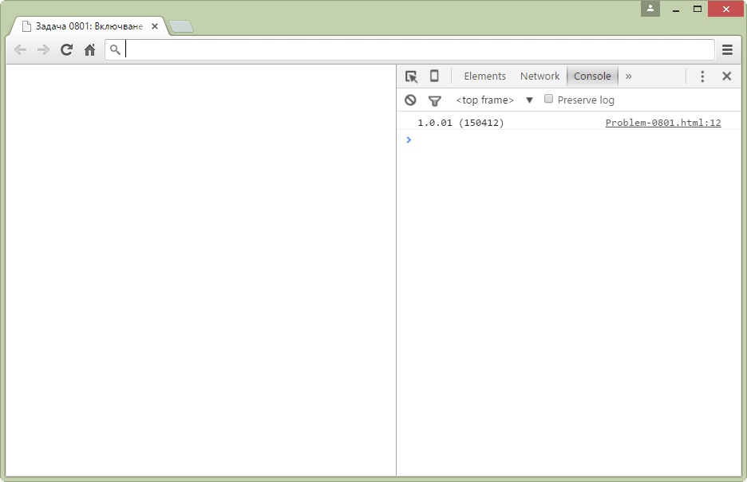
РЕШЕНИЕ

Slide 5
Задача №02
Графичен прозорец
Използвайте <canvas> за инициализиране на графичен прозорец, като:
Зададете размер на графичния прозорец
Създадете инстанция на Suica
Направите проверка и предупреждение, ако не се поддържа <canvas>
Зададете рамка и цвят на фона на графичния прозорец

Slide 6
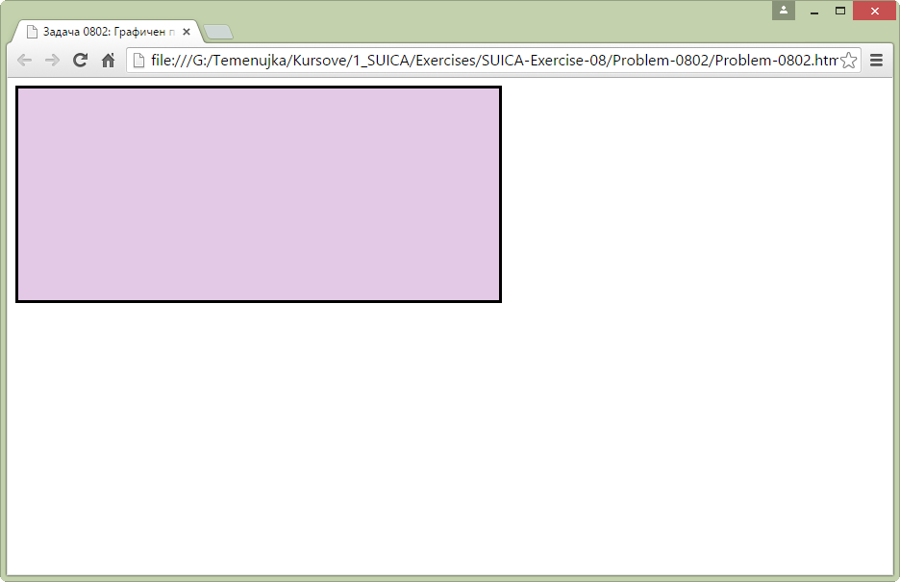
РЕШЕНИЕ

Slide 7
Задача №03
Използвайте Задача 02 и задайте различни стойности за:
Вида, широчината и цвета на рамката на графичният прозорец
Цвета на фона на графичния прозорец

Slide 8
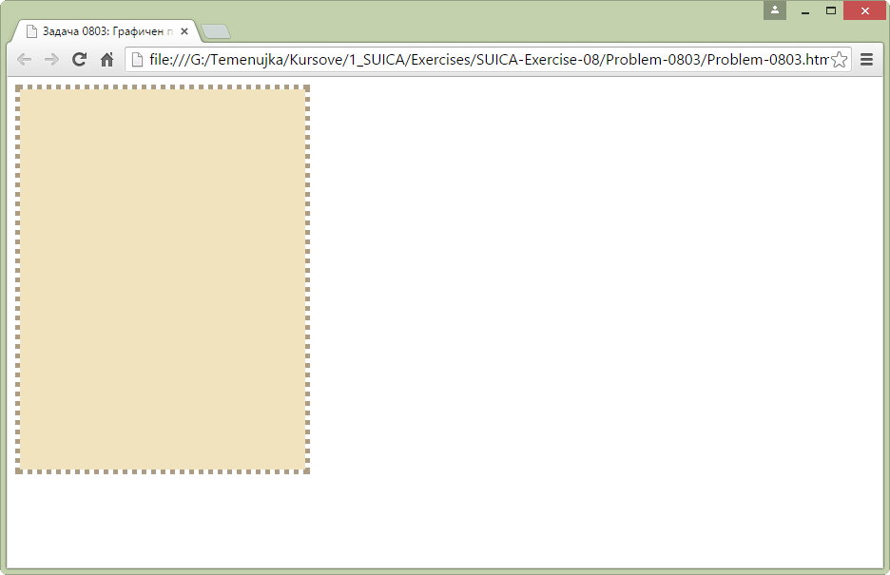
РЕШЕНИЕ

Slide 9
Помощни команди

Slide 10
Задача №04
Задаване на координатна система и оглеждане
Създайте страница, за която:
В графичният прозорец е визуализирана координатна система Oxyz
E включен режим за автоматично въртене на гледната точка

Slide 11
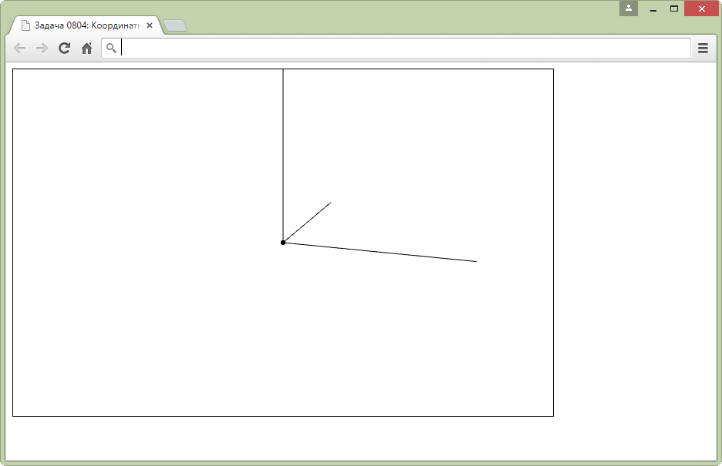
РЕШЕНИЕ

Slide 12
Задача №05
Използвайте Задача 04 и променете автоматичното въртене на гледната точка, като зададете различни стойности на:
Разстоянието, от което гледаме
Скоростта на въртене
Височината на гледната точка
Височината на целта
Отчетете какви промени настъпват

Slide 13
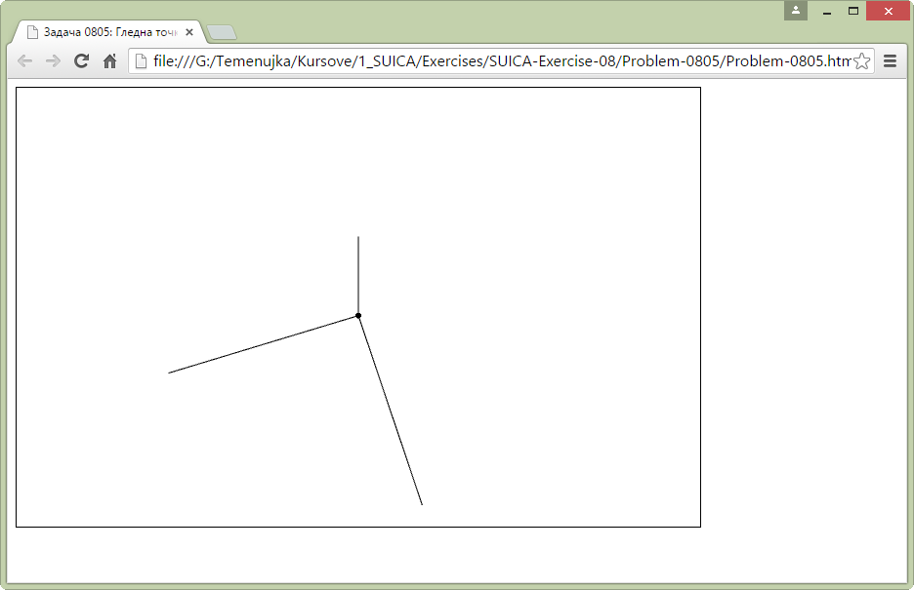
РЕШЕНИЕ

Slide 14
Край
Коментари, въпроси

